Slide 1





الفصل
الإحصاء والاحتمال
٧
اختبار الفصل
الفصل السابع

Slide 2
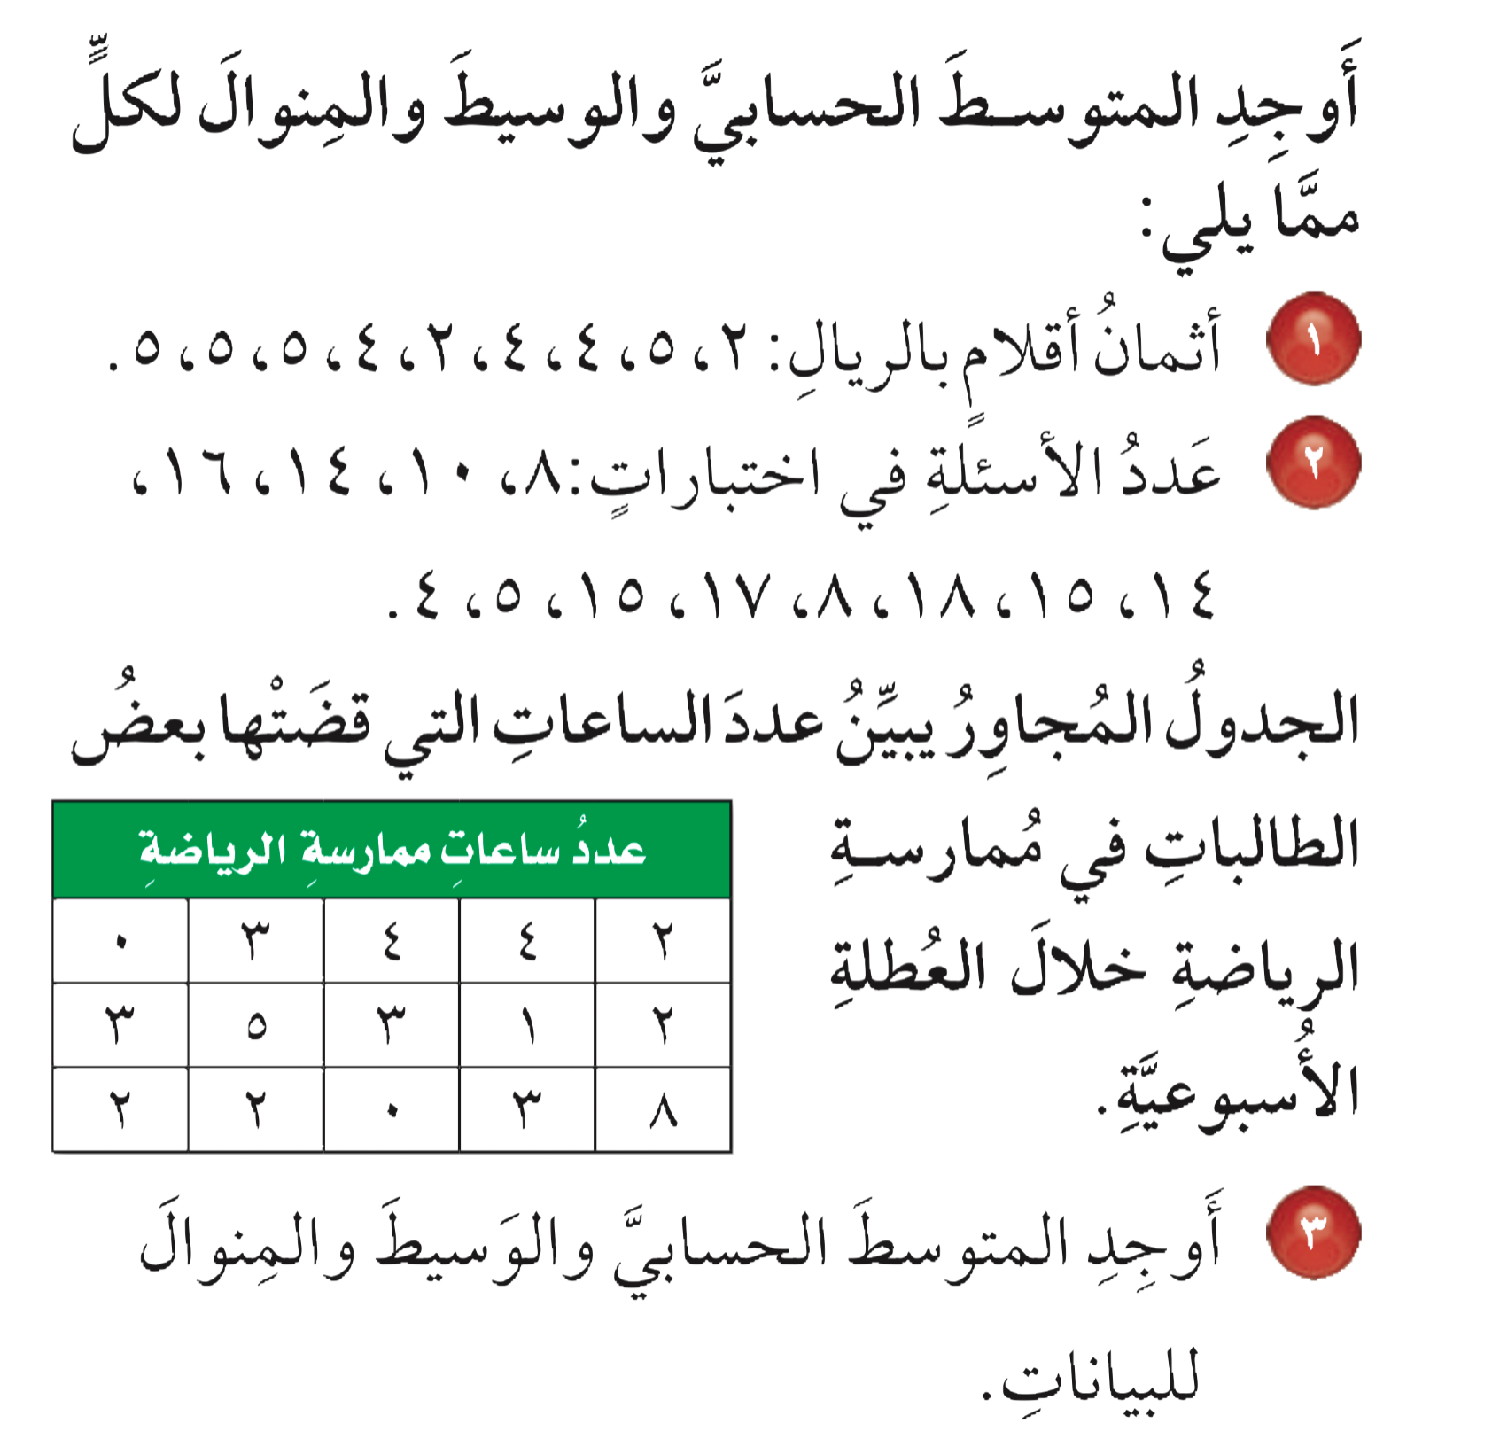
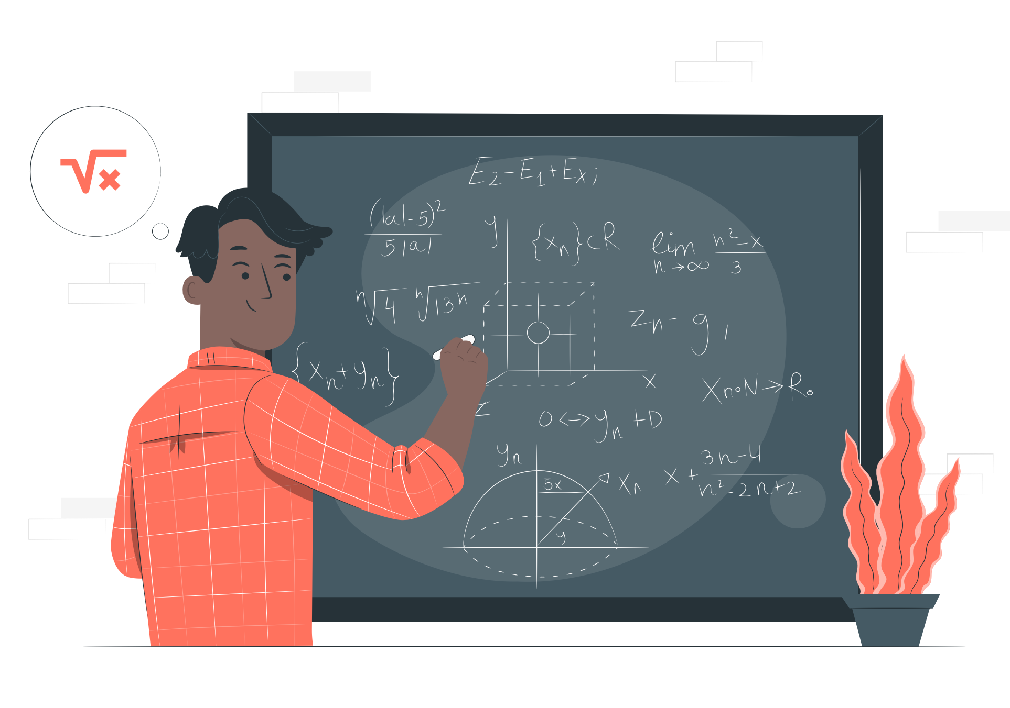


Slide 3

٢ ، ٢ ، ٤ ، ٤، ٤، ٥ ، ٥ ، ٥، ٥
٣٦
٥
٤
=
المنوال=
الوسيط=
٤
المتوسط الحسابي=
٩
٤، ٥، ٨ ، ٨ ،١٠، ١٤، ١٤، ١٥، ١٥، ١٦، ١٧، ١٨
١٤٤
=
١٢
المتوسط الحسابي=
١٢
١٤
٨ ، ١٤ ، ١٥
الوسيط=
المنوال=

Slide 5

٠ ، ٠ ، ١ ، ٢ ، ٢، ٢، ٢، ٣، ٣، ٣، ٣ ، ٤ ، ٤ ، ٥ ، ٨
٤٢
٢ ، ٣
٣
=
المنوال=
الوسيط=
٢٫٨
المتوسط الحسابي=
١٥

Slide 6
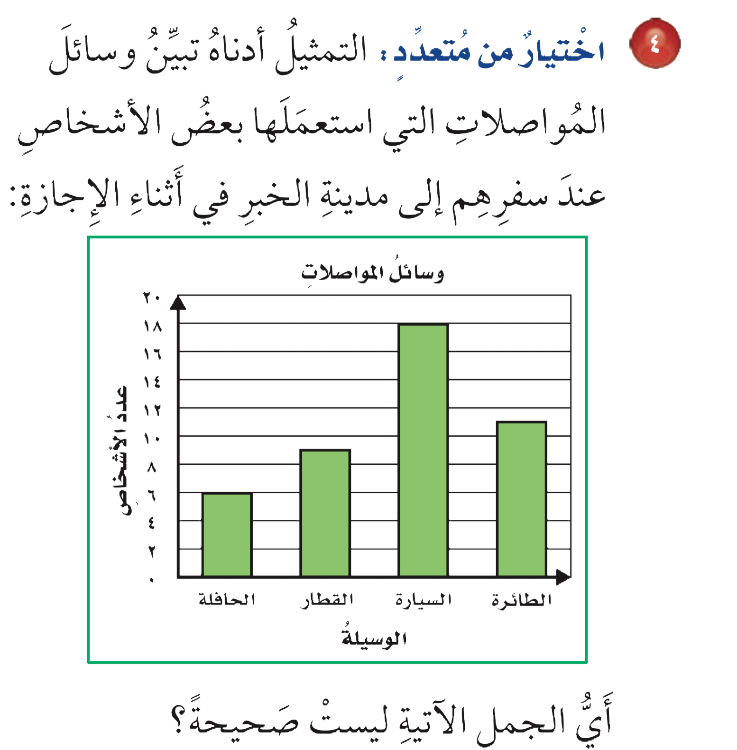
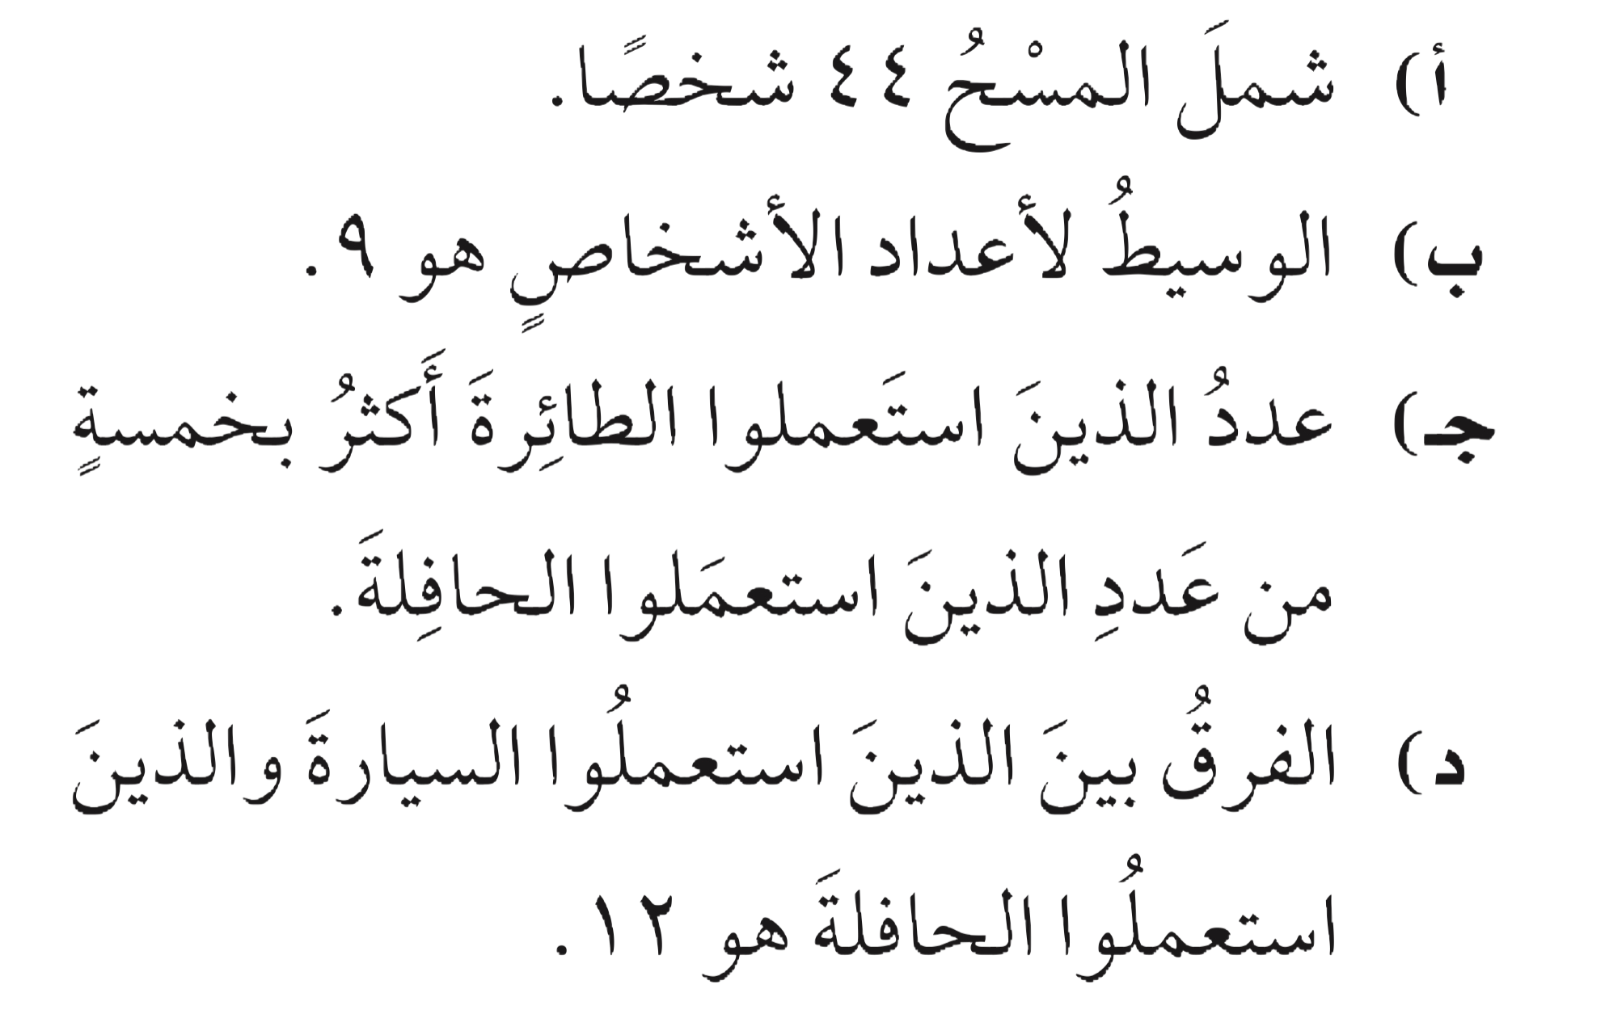


Slide 7


Slide 8
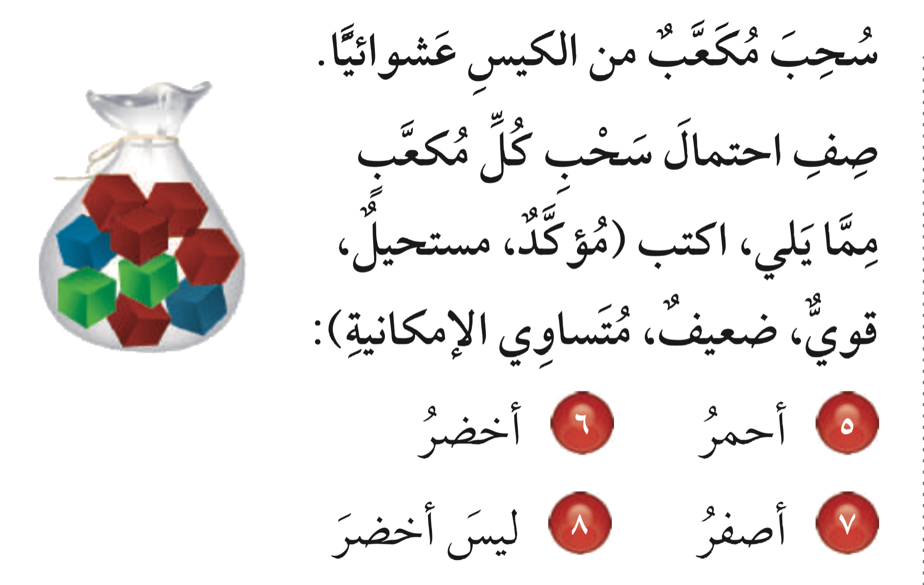


Slide 9

ضعيف
قوي
قوي
مستحيل

Slide 10
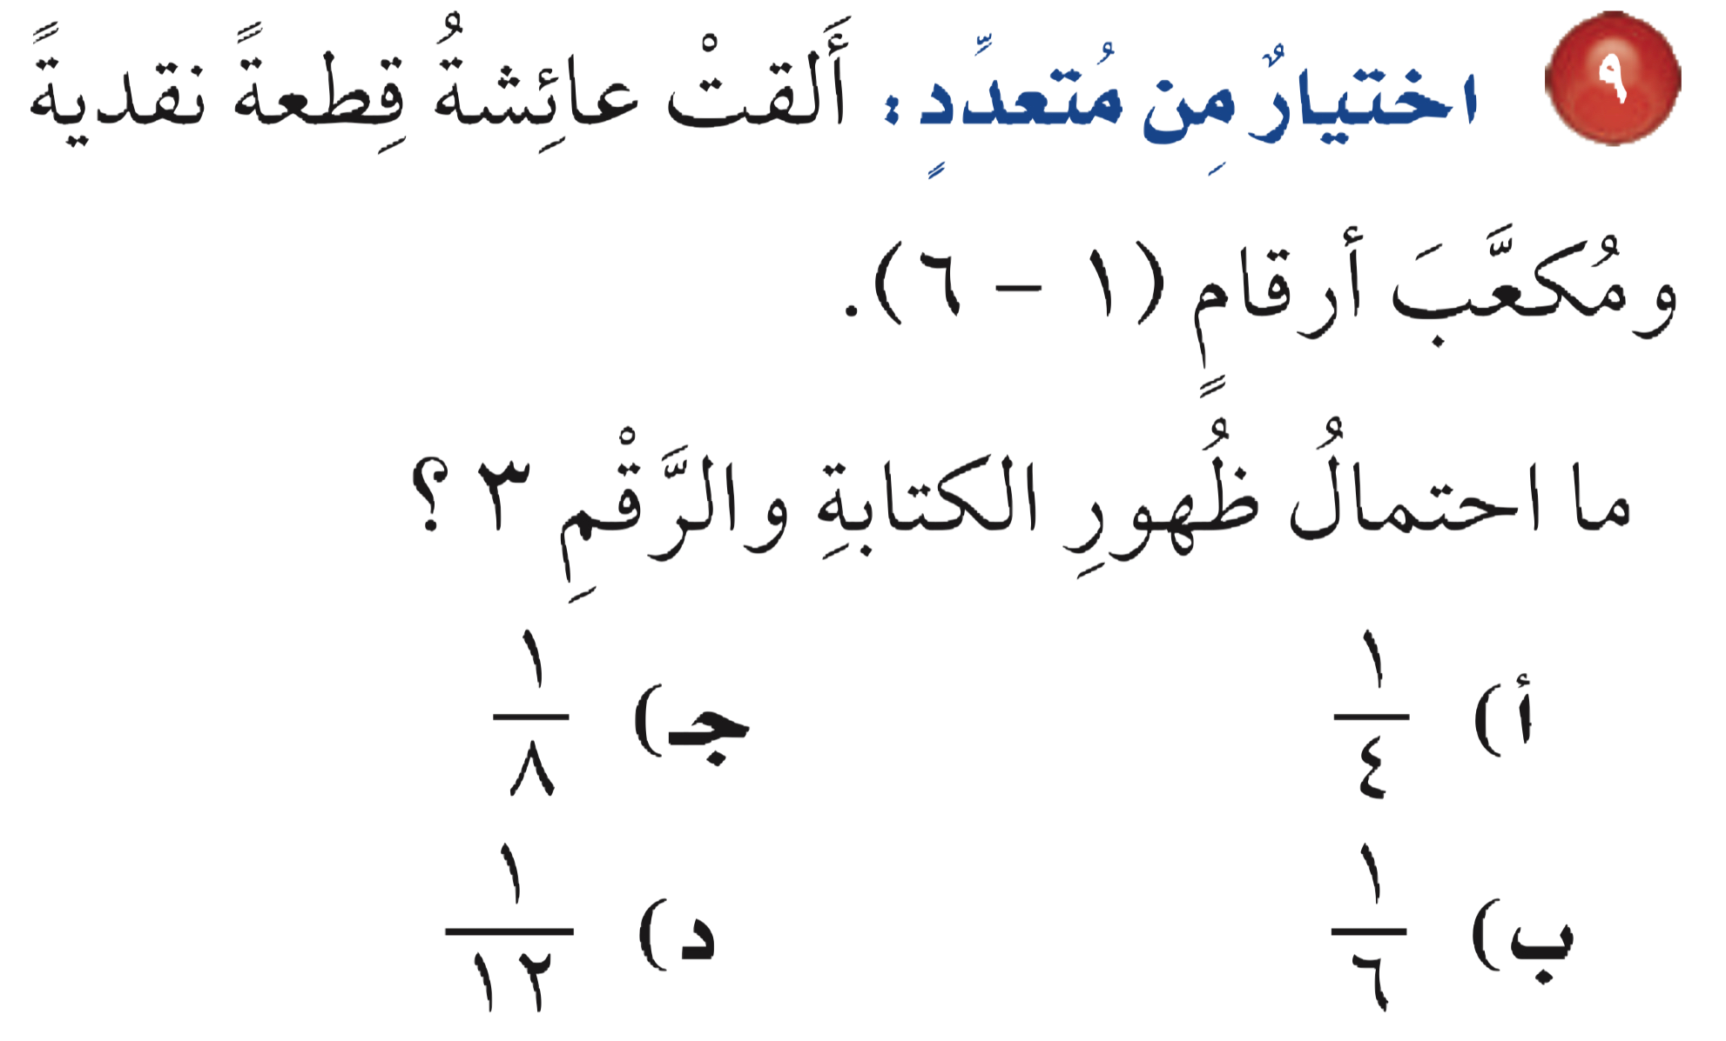

Slide 11


Slide 12
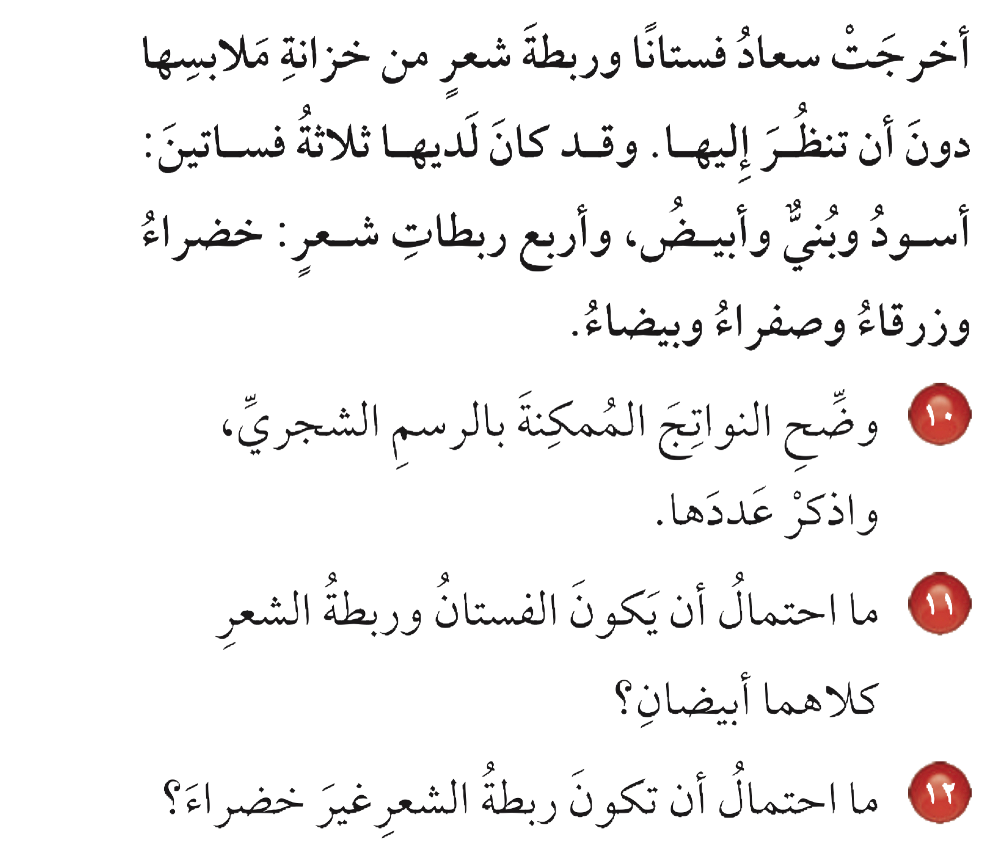


Slide 13
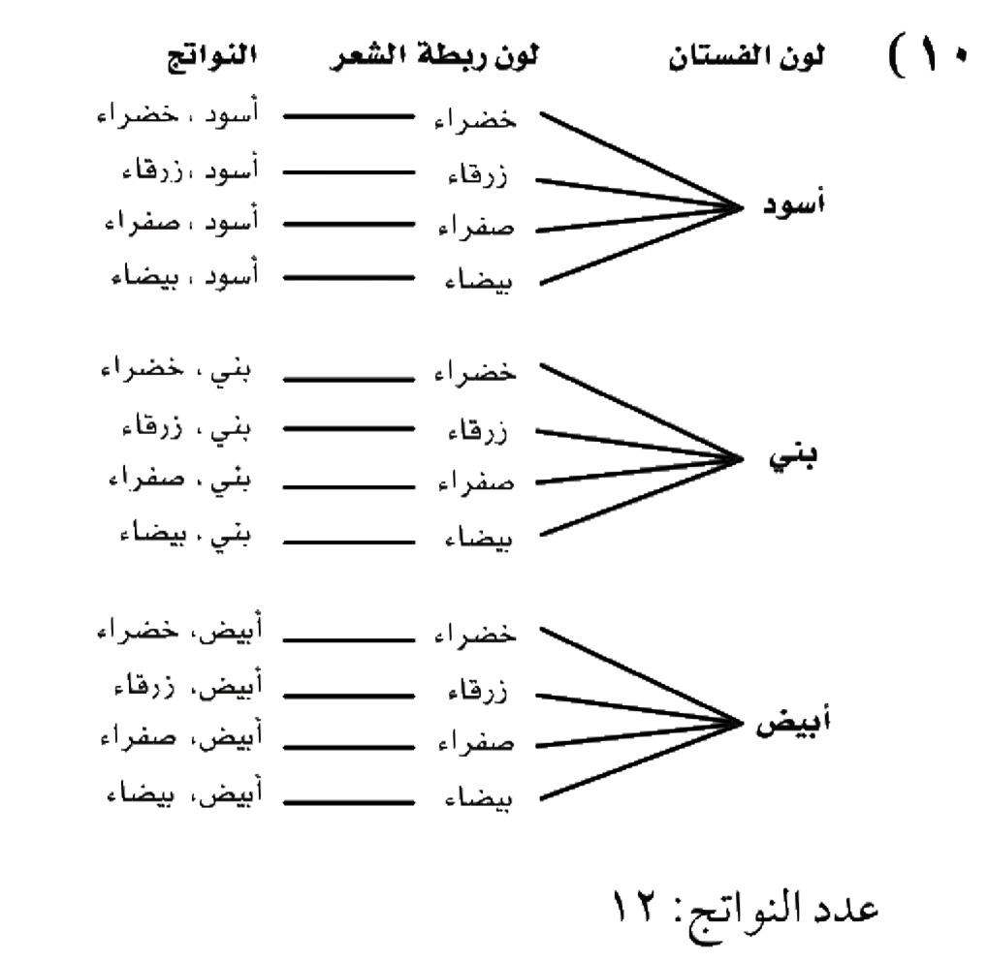

١
١٢
٣
٩
=
٤
١٢

Slide 14
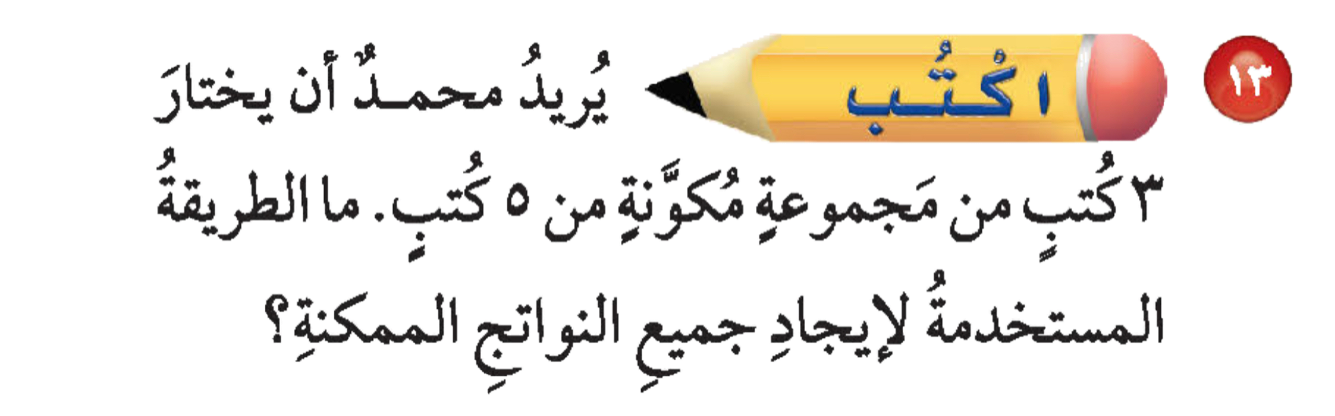


Slide 15
باستعمال الرسم الشجري

